Slide 1
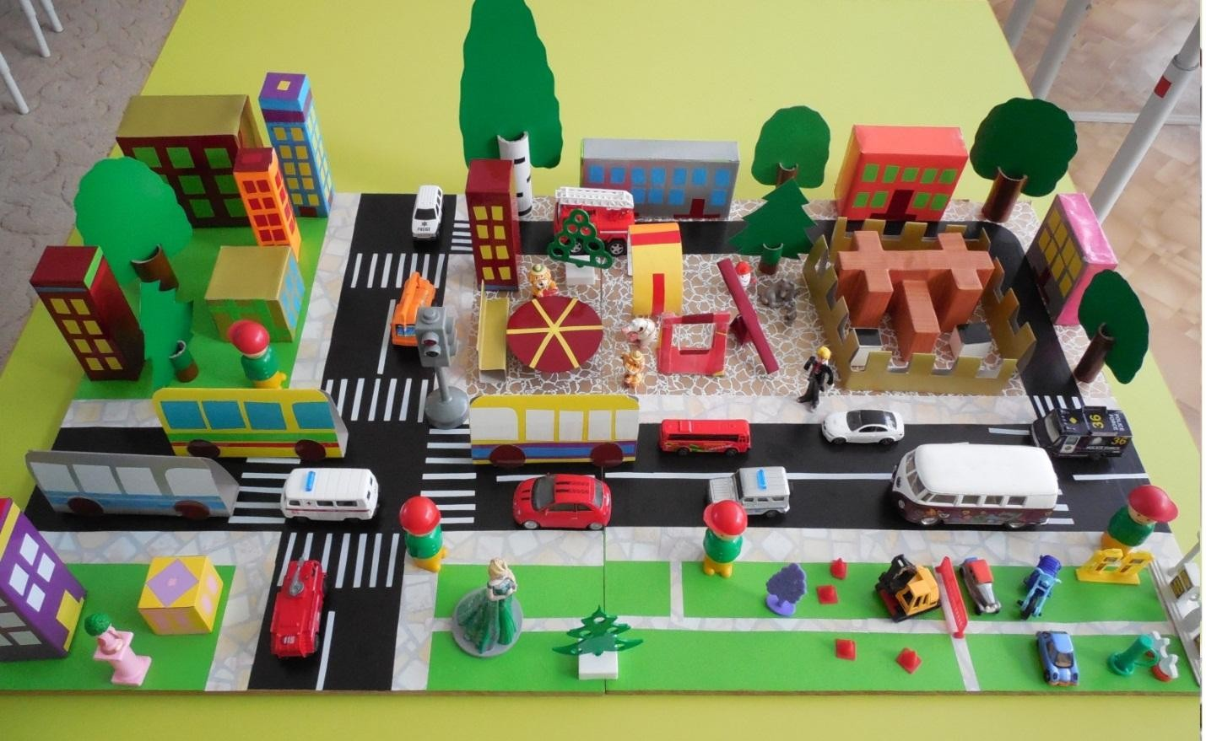
Муниципальное бюджетное дошкольное образовательное учреждение «Центр развития ребёнка –детский сад № 108» Миасский городской округ
Универсальное игровое пособие
«Мой город»
Воспитатели: Сухарева Татьяна Эдуардовна
Метелькова Валентина Алексеевна

Slide 2
Игровой макет «Мой город» состоит из :
Ландшафтная основа: проезжая часть, тротуар.
2. Объемные элементы:
строения с характерными признаками
деревья
автомобили
дорожные знаки, светофоры
игрушки – персонажи.

Slide 3
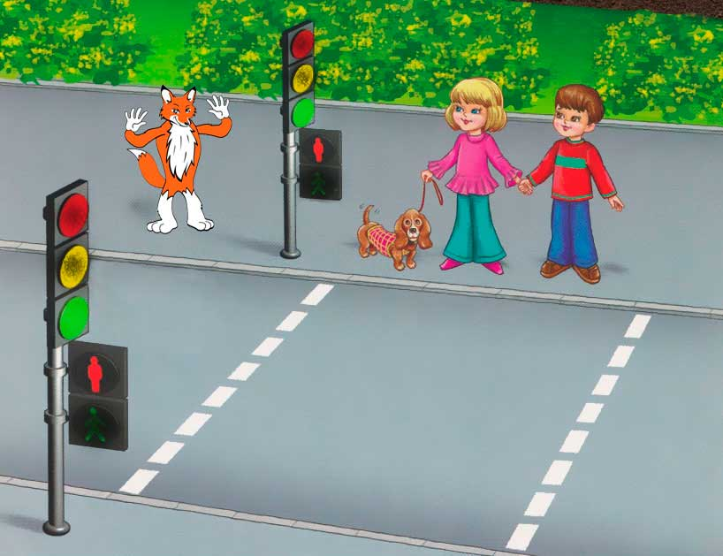
Цель игры:
Закрепление представления о правилах дорожного движения, безопасного поведения на улице.

Slide 4
Территория детского сада Макет д/с №108.

Slide 6
Детская игровая площадка. Автозаправочная станция. Городской автотранспорт.

Slide 7
Игровые образовательные ситуации «Наша улица»
Расширять знания детей о правилах поведения пешехода и водителя в условиях улицы, закрепить представления детей о назначении светофора; учить детей различать дорожные знаки (предупреждающие, запрещающие, предписывающие, информационно - указательные), предназначенные для водителей и пешеходов. Материал: макет улицы с домами, перекрестком; автомобили (игрушки); куклы - пешеходы; куклы - водители; светофор (игрушка); дорожные знаки, деревья (макеты)
Игра проводится на макете.
Ход игры: С помощью кукол дети по заданию педагога разыгрывают различные дорожные ситуации.
Вариант 1. Прокладывание безопасного маршрута от дома до детского сада с учетом имеющихся дорожных знаков и обстановки на проезжей части, помощь сказочному герою в преодолении трудностей на улице.
Вариант 2. Дети сами устанавливают знаки по заданным условиям.
Вариант 3. Моделирование дорожных ситуаций с использованием игрового оборудования, ролевое проигрывание ситуаций.

Slide 8
«Найди безопасный путь»
Подготовка к игре: В зависимости от возраста детей воспитатель рассказывает или спрашивает детей:
- Везде ли можно переходить улицу?
- Какие знаки указывают на то, что в этом месте разрешено переходить улицу?
- Куда и зачем надо смотреть в начале перехода улицы?
- Куда и зачем надо смотреть в середине улицы, по которой машины едут в две стороны?
- Как выглядит и о чем предупреждает знак пешеходного перехода?
- Для чего на дороге нарисовали «зебру»?
Цель: закрепить правила дорожного движения и поведения на дороге; развивать мышление, память, внимание, расширять словарный запас.
Материал: макет улицы (дорожной части), дорожные знаки, светофор, транспорт (машины легковые, грузовые).
Ход игры: дети разыгрывают различные ситуации на макете.

Slide 9
«Юный архитектор»
В процессе игры используется макет улицы с поворотами, а также картинки или бумажные макеты с изображениями различных объектов (высотный дом, маленький дом, школа, детский сад, магазин, грузовик, такси, автобус). Игра может быть проведена на магнитной доске.
Педагог: Сегодня мы поиграем в архитектора. Я буду главным архитектором, а вы — моими помощниками. Мы будем разрабатывать проект одной улицы. На ней будут высокие и низкие дома, школа, детский сад, детская площадка, сквер. По этой улице пойдут автобусы, легковые машины, грузовики. На доске вы видите дорогу. Слева — начало улицы, справа — ее конец. Итак, начнем планировать, маленький дом мы разместим в начале улицы, справа от дороги. (Один из детей располагает его на макете.) А где бы вы хотели расположить высокий дом? Справа или слева от дороги, в начале или в конце улицы? (Слева от дороги, в конце улицы.)
В наших домах живет много детей. Что нужно для них? (Детский сад и школа). Построим школу слева и подальше от дороги в начале улицы, а между школой и высоким домом — детский сад. Дети любят гулять и играть.
Нужно сделать для них детскую площадку: качели, горку ... А где мы сделаем сквер? (Между дорогой и школой.) А что еще можно разместить справа от дороги? (Кинотеатр, магазин.)
Итак, мы разместили слева от дороги? Справа от дороги? Что мы построили между высоким домом и школой? А что находится между школой и дорогой?
А теперь покажем движение по улице. Автобус идет направо от нас. (Один из детей размещает картинку или макет автобуса.) Такси движется налево от нас. А грузовик едет впереди автобуса.
Итак, куда едет грузовик, автобус, такси?

Slide 10
«Машина едет по дороге»
Детям предлагается макет дороги, по которой поедет машина. С одной стороны дороги — гараж, с другой стороны — база или магазин. Вдоль дороги располагаются макеты разноцветных домиков, горки, сквера, мостика.
Игра может проводиться в нескольких вариантах.
Вариант 1. Педагог дает инструкцию (например, «Машина объехала вокруг красного дома»), дети «регулируют» движение машины в соответствии с данной инструкцией.
Вариант 2. Логопед помещает машину в определенное место на макете. Дети определяют, где «едет» машина (машина выехала из гаража, машина подъехала к зеленому дому, машина переехала через мост, машина едет по дороге, машина отъезжает от красного дома, машина въезжает на гору, машина съезжает с горы, машина въезжает во двор магазина).

Slide 11
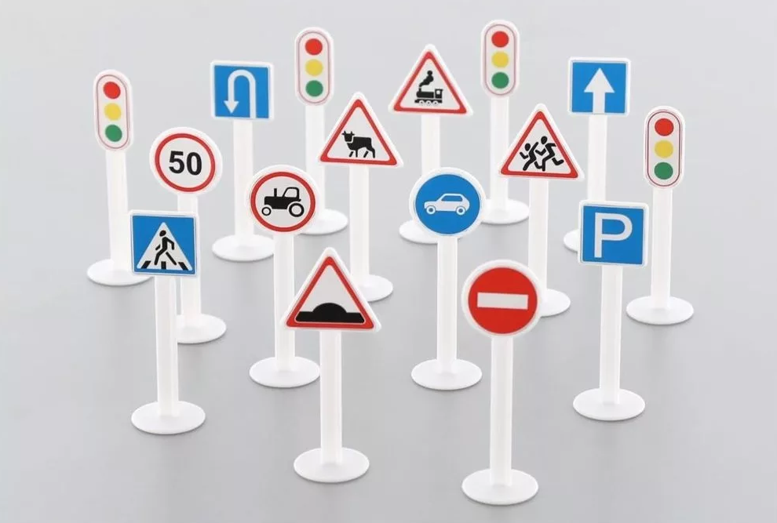
«Кто больше назовет дорожных знаков?»
Цель: упражнять детей в узнавании и правильном назывании дорожных знаков, развивать внимание, мышление, память, речь.
Материал: дорожные знаки.
Ход игры: ведущий показывает знаки, дети отвечают, соблюдая очередность.

Slide 12
«На островке»
Цель: закреплять знания детей о том, как следует обходить разные виды транспорта; знакомить с наиболее типичными дорожно-транспортными ситуациями и соответствующими правилами поведения пешеходов.
Материал: картинки, изображающие различные ситуации с участием пешеходов, дорожные знаки, светофор.
Ход игры: Дети должны рассмотреть и объяснить изображенную на картинке ситуацию, оценить поведение пешеходов, пассажиров, водителей; объяснить необходимость установки нужного дорожного знака.

Slide 13
Картотека проблемных ситуаций
Почему опасно разговаривать при переходе дороги?
Перед тобой два перехода «зебра» и подземный. Какой переход более безопасный?
Вы с другом пошли в магазин. Пешеходный переход далеко, и чтобы сократить путь друг полез через ограждение. Как ты поступишь?
Ты возле дома играешь со своим любимым щенком. Вдруг он выбегает на дорогу, где ездят машины. Что ты будешь делать?
Ты переходишь дорогу по пешеходному переходу и нечаянно роняешь какой-то предмет. Что ты будешь делать?
Твой мяч выкатился на проезжую часть дороги. Что ты будешь делать?
На остановке автобуса много людей. Ты боишься, что тебе не достанется места. Как ты поступишь?
Ты с мамой идешь по улице. На противоположной стороне дороги видишь папу. Что ты будешь делать?

Slide 14
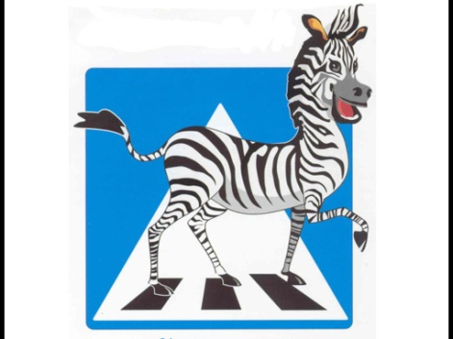
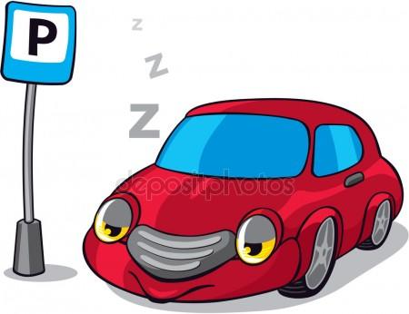
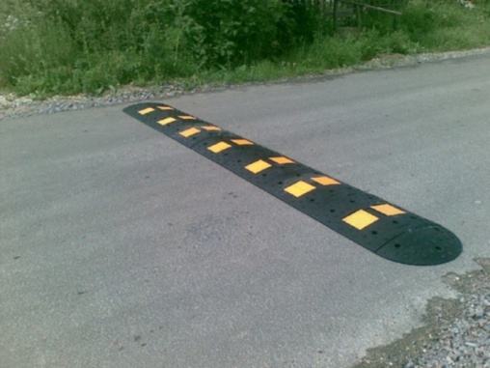
Загадки для детей по ПДД
Полосатая лошадка,
Ее «зеброю» зовут.
Но не та, что в зоопарке,
По ней люди все идут.
(пешеходный переход)
Я знаток дорожных правил,
Я машину здесь поставил,
На стоянку у ограды -
Отдыхать ей тоже надо.
(парковка)
У него суровый норов –
Длинный, толстый, словно боров,
Он залег у перехода,
Защищая пешехода.
(лежачий полицейский)

Slide 15
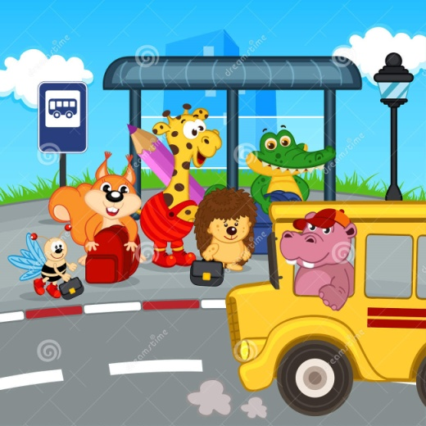
Красный круг,
а в нем мой друг,
Быстрый друг - велосипед.
Знак гласит: здесь и вокруг
На велосипеде проезда нет.
(велосипедное движение запрещено)
Близко – широка,
издалека – узка.
(дорога)
Под этим знаком, как ни странно,
Все ждут чего-то постоянно.
Кто-то сидя, кто-то стоя…
Что за место здесь такое?
(Место остановки автобуса)

Slide 16
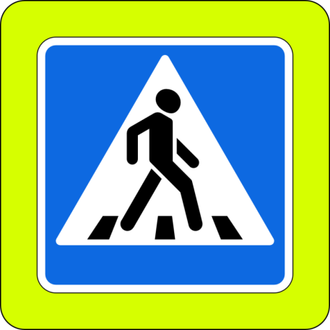
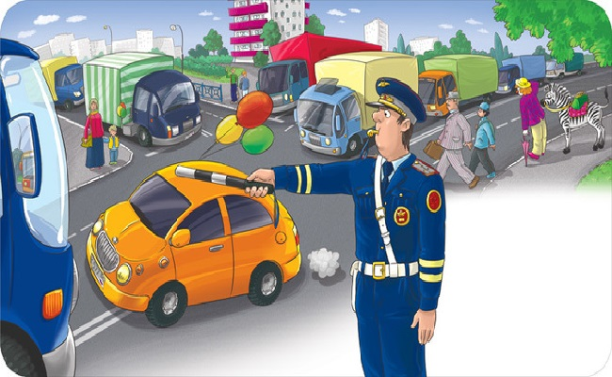
На дорожном знаке том
Человек идет пешком.
Полосатые дорожки
Постелили нам под ножки.
Чтобы мы забот не знали
И по ним вперед шагали.
(знак пешеходный переход)
Командуя жезлом,
Он всех направляет,
И всем перекрёстком
Один управляет.
Он словно волшебник,
Машин дрессировщик,
А имя ему - ...
(регулировщик)
Не летит, не жужжит,
Жук по улице бежит.
И горят в глазах жука
Два блестящих огонька.
(автомобиль)

Slide 17
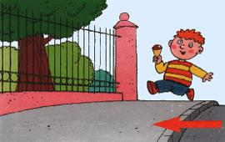
Как зовутся те дорожки,
По которым ходят ножки.
Различать учись их точно,
Не лети как на пожар.
Пешеходные дорожки –
Это только …?
(тротуар)

Slide 18
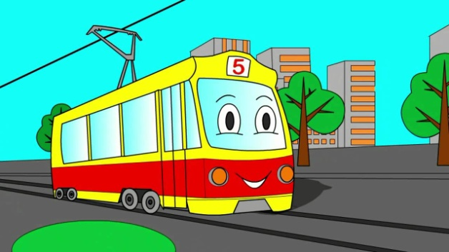
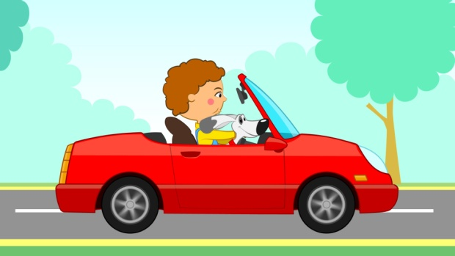
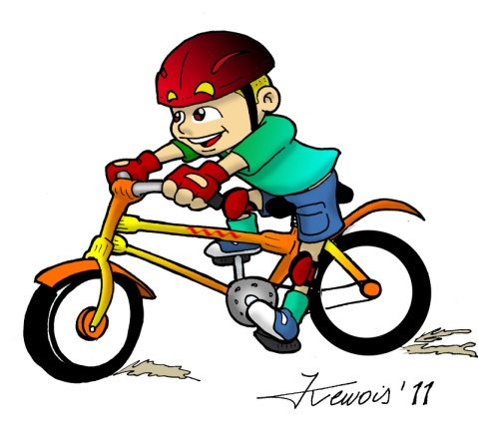
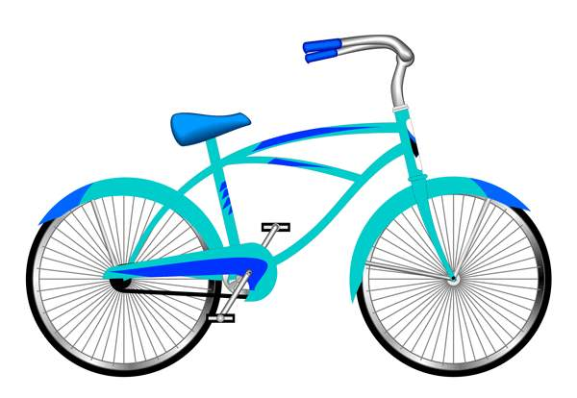
Игра «Доскажи словечко»
Слово спряталось куда-то.
Слово спряталось и ждет.
"Пусть найдут меня ребята
Ну-ка кто меня найдет?»
Дом на рельсах тут как тут.
Всех умчит он в пять минут.
Ты садись и не зевай –
Отправляется … (трамвай).
Не поедет без бензина
Ни автобус, ни … (машина).
Едет он на двух колесах,
Не буксует на откосах,
И бензина в баке нет –
Это мой ... (велосипед).
Рано утром вдоль дороги,
На траве блестит роса.
По дороге едут ноги и бегут два колеса.
У загадки есть ответ.
Это мой ... (велосипед).

Slide 19
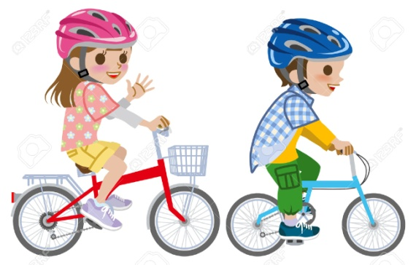
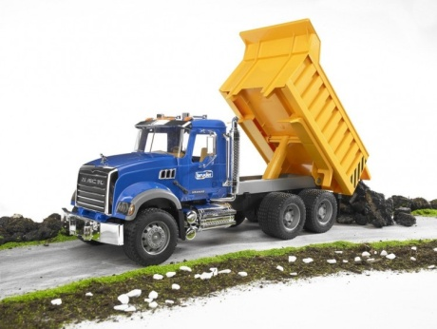
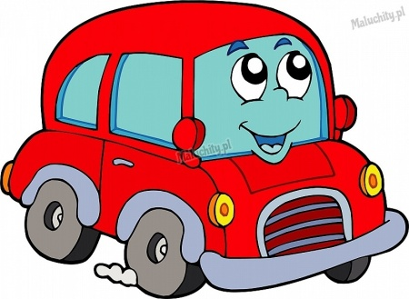
На рояль я не похож,
Но педаль имею тоже.
Кто не трус и не трусиха,
Прокачу того я лихо.
У меня мотора нет.
Как зовусь? ... (велосипед)
Бежит при ветре споро
Без весел и мотора ... (парусник)
Самосвалом я зовусь,
Сам я сваливаю ... (груз)
Накорми меня бензином,
На копытца дай резины,
И тогда, поднявши пыль,
Бежит .... (автомобиль)

Slide 20
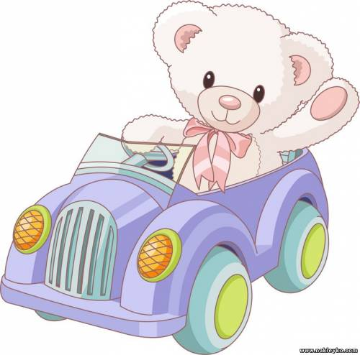
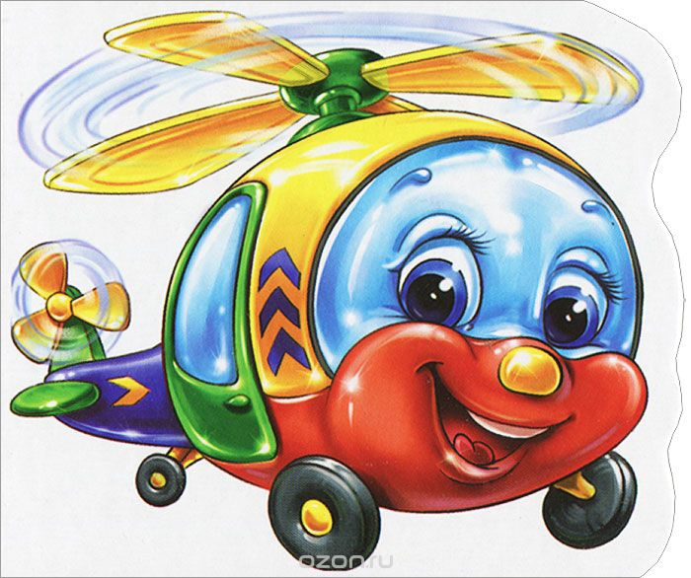
Прицепившись к задней шине,
Мишка едет на ... (машине)
Весь мир прочитал
Сообщенье в газетах,
Что Белка и Стрелка
Летали в ... (ракетах)
Без разгона ввысь взлетает,
Стрекозу напоминает.
Отправляется в полет
Винтокрылый ... (вертолет)
В этом доме тишина,
Много окон, дверь одна.
Дом летит под небеса.
За окошком вся страна.
Дом отправился в полет.
Значит это ... (самолет)

Slide 21
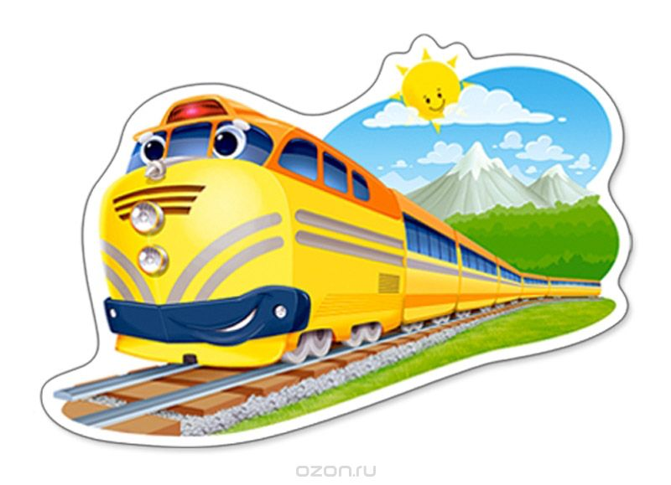
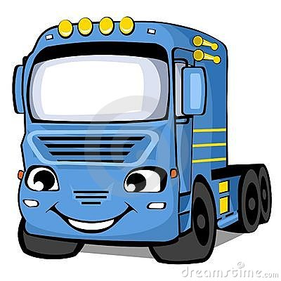
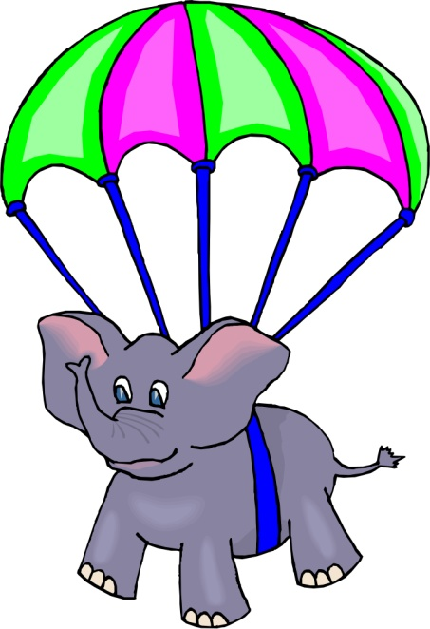
Мимо рощи, мимо яра,
Мчит без дыма, мчит без пара
Паровоза сестричка ...
Кто такая? ... (электричка)
Вез водитель в магазин
Много метел и корзин.
Как приятно было Зине
Вместе с ним сидеть в ... (кабине)
Создавать я начал флот.
Превратилась губка в ... (плот)
Тучек нет на горизонте,
Но раскрылся в небе зонтик.
Через несколько минут,
Опустился ... (парашют)

Slide 22
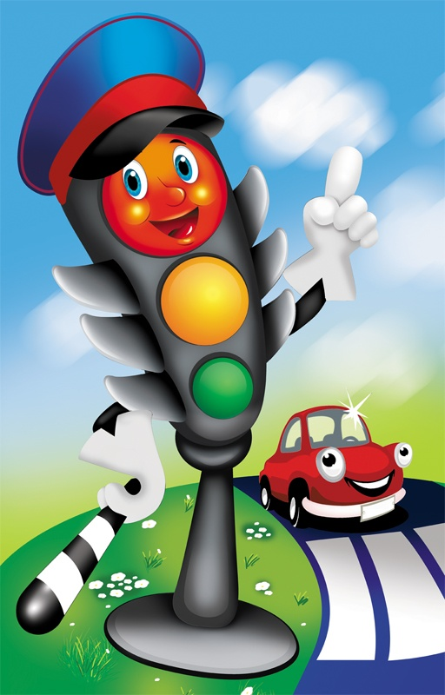
Правила дорожного движения в стихах.
У полоски перехода
На обочине дороги,
Зверь трёхглазый, одноногий,
Неизвестной нам породы,
Разноцветными глазами
Разговаривает с нами.

Slide 23
КРАСНЫЙ глаз
Глядит на нас.
– СТОП! –
Гласит его приказ.
ЖЁЛТЫЙ глаз
Глядит на нас:
– ОСТОРОЖНО!
А ЗЕЛЁНЫЙ глаз –
Для нас:
– МОЖНО!
Так ведёт свой разговор
Молчаливый СВЕТОФОР.

Slide 24
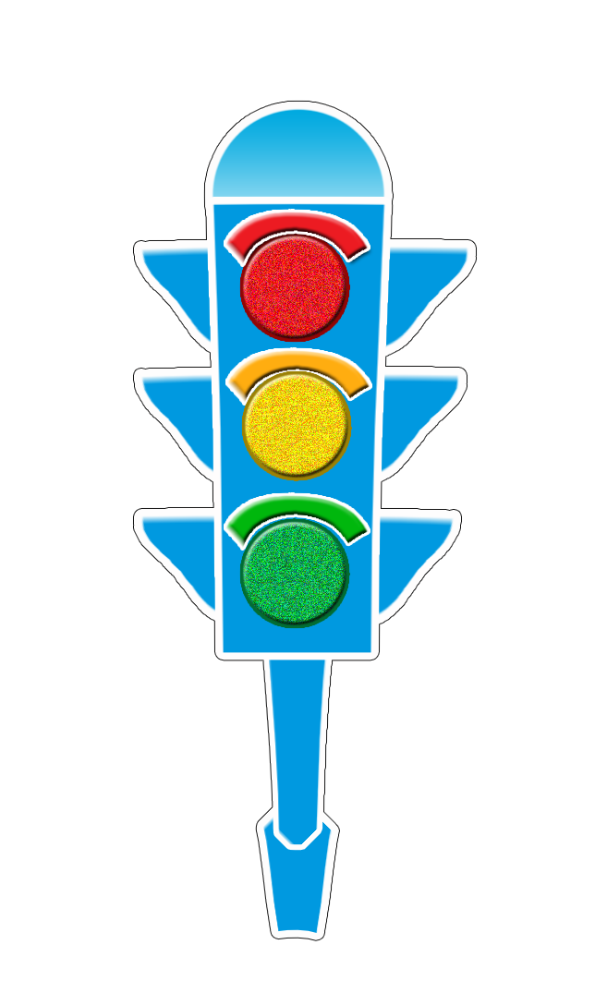
Красный, желтый и зеленый,
Он на всех глядит в упор.
Перекресток оживленный,
Неспокоен светофор.
Старики идут и дети
— Не бегут и не спешат.
Светофор для всех на свете
Настоящий друг и брат.
По сигналу светофора
Через улицу идем.
И кивают нам шоферы:
“Проходите, подождем”.
На красный свет — дороги нет,
На желтый — подожди.
Когда горит зеленый свет,
Счастливого пути!

Slide 25
Возле школы и детсада,
Возле парка и спортзала
Знак стоит тревожный: "Дети!"-
Он важнее всех на свете!
Обратите внимание, водители,
Чтоб не плакали горько родители!

Slide 26
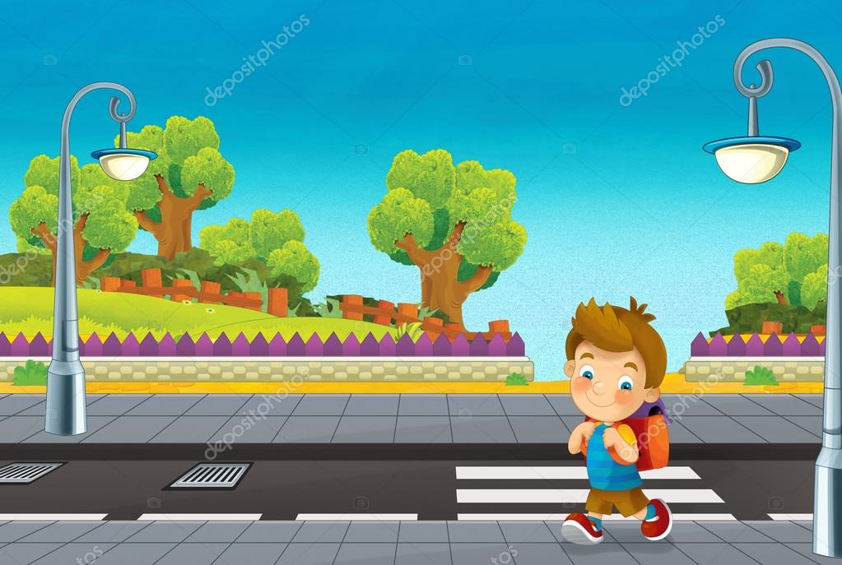
Отгадайте, кто идет?
Ну конечно, пешеход!
Пешеходом станет каждый,
Кто пешком пойдет в поход.
Пешеходная дорожка
От машин его спасет,
Ведь ходить по той дорожке
Может только пешеход!
Я иду по тротуару,
Здесь машинам нет пути!
Ну а знаки мне расскажут,
Где дорогу перейти.

Slide 27
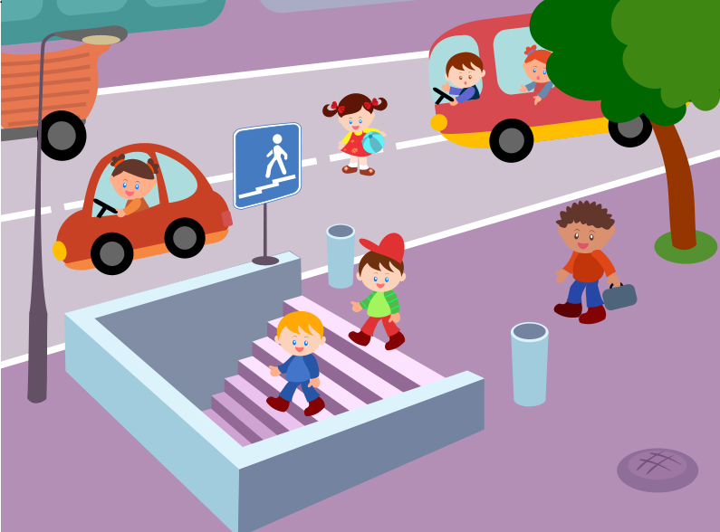
Пешеход, пешеход,
Помни ты про переход!
Глубокий подземный,
Как зебра, наземный.
Знай, что только переход
От машин тебя спасет!

Slide 28
Внимание, школьник!
Внимание, родитель!
Внимание, пассажир и водитель!
Следи за дорогой, и спрячь телефон,
Сними капюшон и
закрой большой зонт.
Наушники с плеером – тоже угрозы,
Автобус стоящий,
кусты и сугробы…
Ловушки дорожные –
их вовсе немало.
Знать их назубок,
чтоб аварий не стало!
А лучше всего и надежней всегда
По правилам жить, и минует беда!

Slide 29
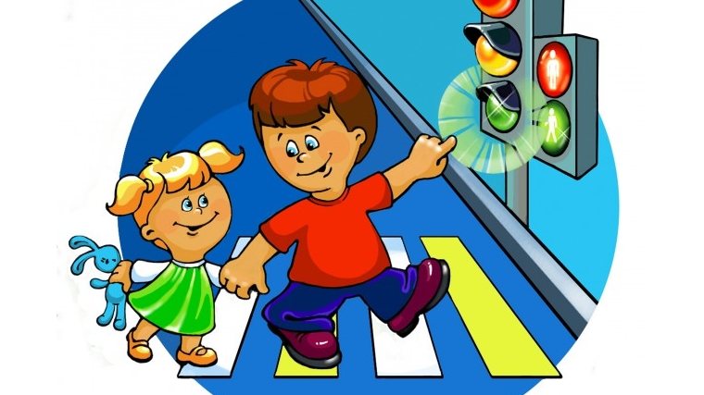
Вот на этой-то странице
Нам, малыш, пора проститься!
Видишь – правила движенья
Удивительно просты!
Их уже без промедленья
Леший выучил.
А ты?

Slide 30
Спасибо за внимание

